Slide 1
1
2
3
4
קורס PYTHON
5
הלולאה for - מעבר על מחרוזות

Slide 2
תוכן העניינים
מטרות השיעור
מעבר על מחרוזות – מה ולמה ?
מעבר על מחרוזות – מימוש בקוד
תרגול
סיכום
1
2
3
4
5

Slide 3

מטרות השיעור
יצירה
1
2
הערכה
3
4
ניתוח
5
מעבר על מחרוזות באמצעות לולאת for
יישום
הבנה
מבנה לולאת for במעבר על מחרוזות
זיכרון

Slide 4
מעבר על מחרוזות – מה ולמה ?
מעבר על מחרוזות אומר שהמשתנה בלולאה יקבל בכל ריצה תו אחר ממחרוזת נתונה
לדוגמא, אם נעבור על המחרוזת "DOG", משתנה הלולאה יקבל בהתאמה D,O,G
נרצה לבצע זאת במספר מקרים:
    וידוא המצאות/ ספירה של תו מסוים
    וידוא אי המצאות של תו מסוים
    השוואות ו/או שרשור תווים
    נושאים מתקדמים בסייבר ואבטחה
1
2
3
4
5

Slide 5
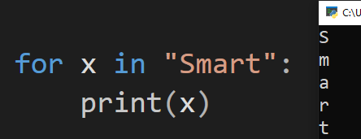
מעבר על מחרוזות – מימוש בקוד
באופן הפשוט ביותר, ניתן להגדיר מחרוזת ישירות בתוך הלולאה כך:
1
2
3
4
5

Slide 6
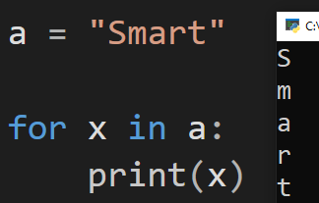
מעבר על מחרוזות – מימוש בקוד
ניתן להגדיר ללולאה משתנה המכיל מחרוזת כך:
1
2
3
4
5

Slide 7
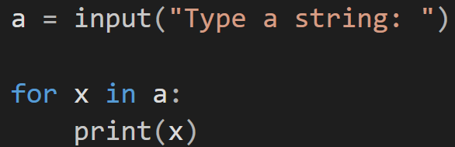
מעבר על מחרוזות – מימוש בקוד
ניתן לקבל את המחרוזת מהמשתמש:
רגע רגע, בכל הפעלה של הקוד תוכנס מחרוזת שונה
לא נוכל לדעת מראש מה אורך כל מחרוזת – אז למה משתמשים ב for ולא ב while
לאחר הכנסת המחרוזת ע"י המשתמש, גודלה ידוע לפני ריצת הלולאה
1
2
3
4
5

Slide 8
תרגול
לרשותכם 15 דקות לביצוע התרגילים הבאים
כתבו לולאה אשר תעבור על המחרוזת “I love python” (המחרוזת בתוך הלולאה)
כתבו לולאה אשר תעבור על המחרוזת “smart group” (המחרוזת בתוך משתנה)
כתבו קוד אשר לוקח מהמשתמש מחרוזת ומדפיס אותה באמצעות פקודת for
1
2
3
4
5

Slide 9
סיכום
לולאת for נמצאת בשימוש נפוץ בכמעט כל קוד מודרני
במעבר על מחרוזות חשוב להקפיד על אופן ההדפסה הרצוי
בשיעורים הבאים נלמד שימושים מתקדמים יותר בלולאה זו
1
2
3
4
5

